Slide 1
PHÒNG GIÁO DỤC VÀ ĐÀO TẠO QUẬN LONG BIÊN
CHÀO ĐÓN CÁC CON
ĐẾN VỚI TIẾT
MĨ THUẬT LỚP 4

Slide 2

KHỞI ĐỘNG

Slide 3
PHÒNG GIÁO DỤC VÀ ĐÀO TẠO QUẬN LONG BIÊN
MĨ THUẬT LỚP 2
Chủ đề : Thế giới tự nhiên
Bài : Khu bảo tồn thiên nhiên
Tiết 1:Tạo mô hình khu bảo tồn thiên nhiên bằng giấy bìa.

Slide 4

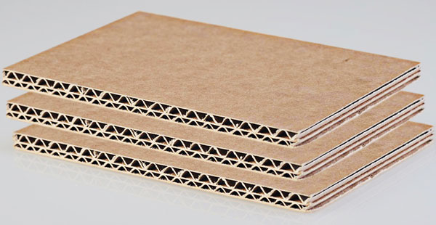
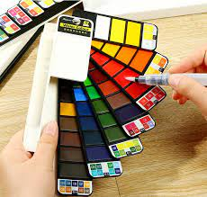
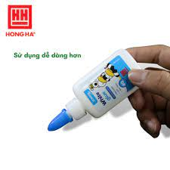
Đồ dùng chuẩn bị

Slide 5
YÊU CẦU CẦN ĐẠT
-Nêu được cách sắp xếp các hình cắt tạo không gian cho mô hình sản phẩm mĩ thuật.
- Tạo được mô hình khu bảo tồn thiên nhiên bằng giấy bìa.
- Chỉ ra được cách sắp xếp khoảng cách vị trí hình khối tạo không gian trong sản phẩm mĩ thuật
- Chia sẻ được ý nghĩa của việc bảo vệ động vật quý hiếm và thiên nhiên trong cuộc sống.

Slide 6
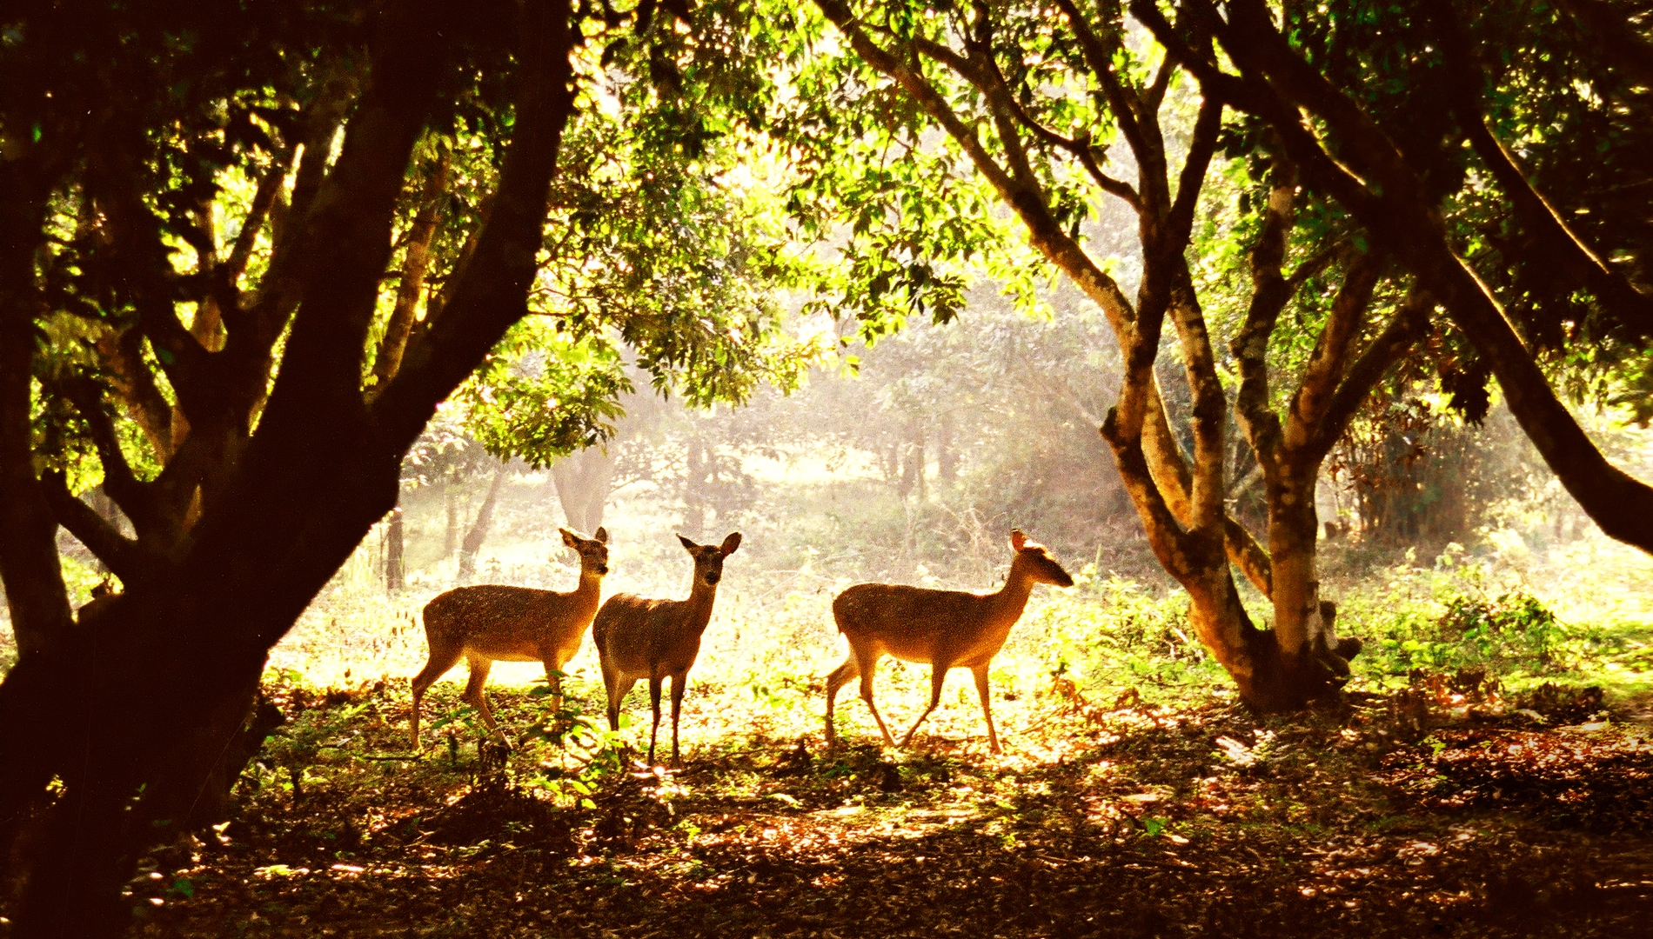
HOẠT ĐỘNG 1: KHÁM PHÁ
+Các loài động vật hoang dã thường sinh sống trong môi trường nào?
+ Cảnh vật ở môi trường sống đó thường có những gì?
+ Em còn biết những địa điểm nào khác là môi trường sống của động vật hoang dã?
Môi trường sống của các động vật hoang dã chủ yếu ở các khu vực núi, rừng đầm lầy,..

Slide 7
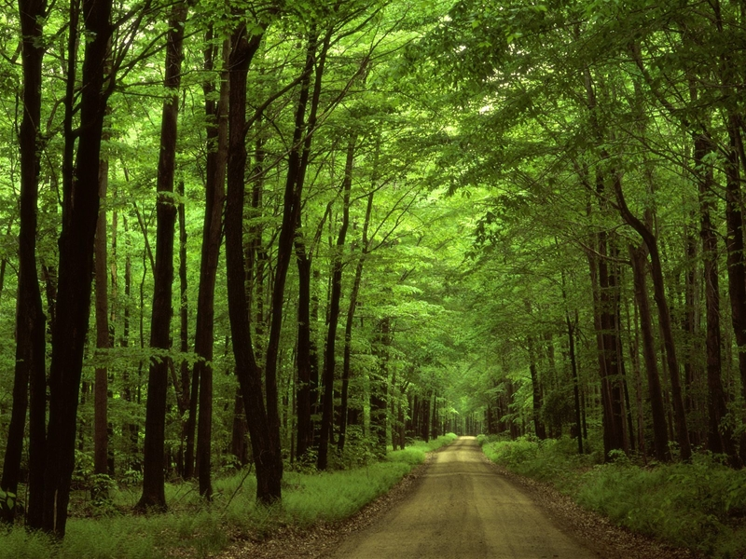
HOẠT ĐỘNG 1: KHÁM PHÁ
+Các loài động vật hoang dã thường sinh sống trong môi trường nào?
+ Cảnh vật ở môi trường sống đó thường có những gì?
+ Em còn biết những địa điểm nào khác là môi trường sống của động vật hoang dã
Vinpearl Safari Phú Quốc, vườn bách thú, các trung tâm cứu hộ động vật..

Slide 8
GHI NHỚ
-Môi trường sống của động vật hoang dã là rừng nguyên sinh, rừng nhiệt đới, sa mạc, núi cao, vùng băng tuyết. cảnh vật thường rất hoang sơ, môi trường trong lành không bị ô nhiễm
- Địa điểm khác là môi trường sống của động vật hoang dã: Vinpearl Safari Phú Quốc, vườn bách thú, các trung tâm cứu hộ động vật..

Slide 9
HOẠT ĐỘNG 2:
KIẾN TẠO KIẾN THỨC – KĨ NĂNG

Slide 10
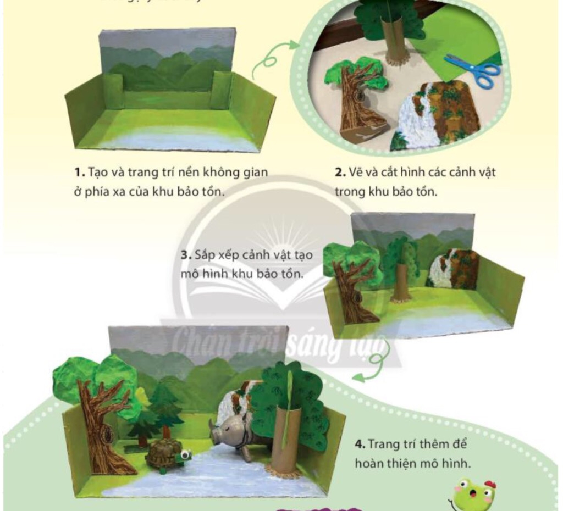
Thảo luận
+ Nêu các bước tạo mô hình khu bảo tồn thiên nhiên?
+Vẽ và cắt các cảnh vật trong khu bảo tồn được thực hiện ở bước nào?
+ Bước tiếp theo sau khi sắp xếp cảnh vật là gì?

Slide 11
CÁC BƯỚC LÀM MÔ HÌNH
B1:Tạo và trang trí nền không gian ở phía xa của khu của khu bảo tồn.
B2: Vẽ và cắt hình các cảnh vật trong khu bảo tồn.
B3: Sắp xếp cảnh vật tạo mô hình khu bảo tồn.
B4: Trang trí thêm để hoàn thiện mô hình.

Slide 12
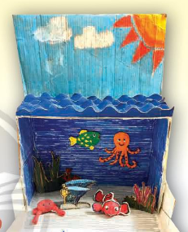
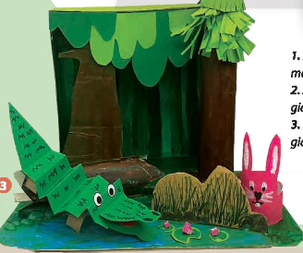
MÔ HÌNH THAM KHẢO

Slide 13
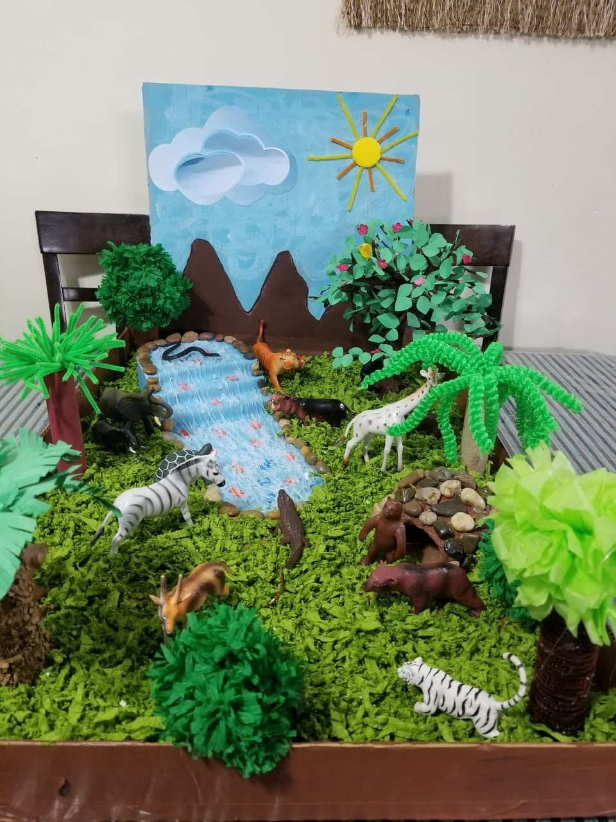
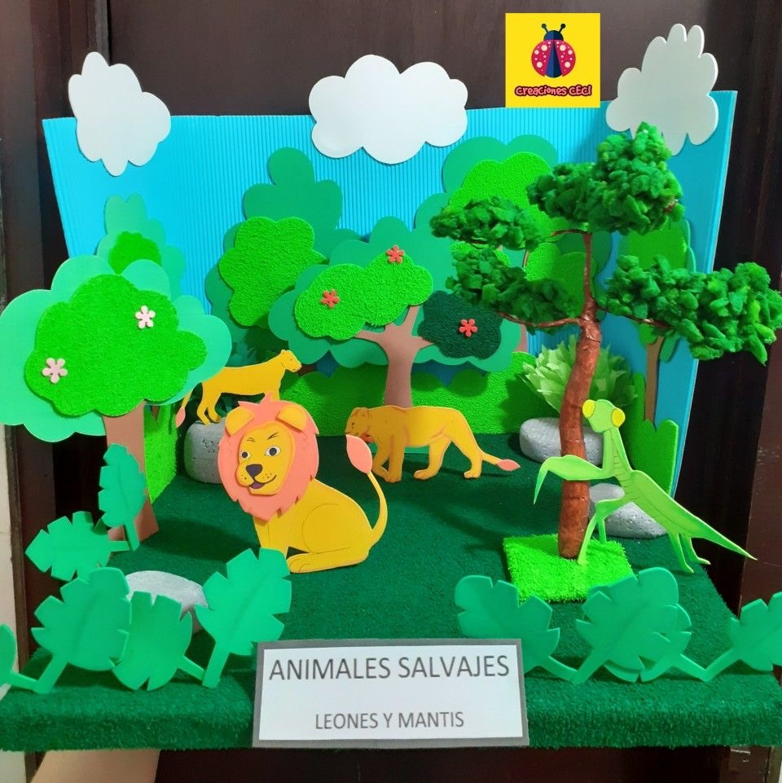

Slide 14
HOẠT ĐỘNG 3:
LUYỆN TẬP – SÁNG TẠO
Em hãy tạo mô hình Khu bảo tồn thiên nhiên theo ý thích
+ Em sẽ tạo mô hình khu bảo tồn thiên nhiên cho loài động vật nào?
+ Em sẽ tạo cảnh vật gì cho mô hình?
+ Em sẽ sắp xếp các cảnh vật đó theo lớp cảnh như thế nào?
+ Em sẽ tạo chi tiết, tramg trí thêm gì cho mô hình thêm sinh động…?

Slide 15


HOẠT ĐỘNG 4:
PHÂN TÍCH – ĐÁNH GIÁ
+ Sản phẩm yêu thích
+ Cách sắp xếp cảnh vật trong mô hình.
+ Em có ý tưởng điều chỉnh như thế nào để sản phẩm hoàn thiện hơn.

Slide 16
HOẠT ĐỘNG 5:
VẬN DỤNG – PHÁT TRIỂN
Em sẽ làm gì để bảo vệ động vật quý hiếm và thiên nhiên trong cuộc sống.

Slide 17

DẶN DÒ
Hoàn thành bài đầy đủ, chuẩn bị đồ dùng cho tiết sau: Màu, bút chì, tẩy, sgk và vở BT Mĩ thuật

